Slide 1


Tensorflow & tensorboard
Visualización de programas en tensorboard
Javier Carracedo
Universidad de León - Sistemas de Información de Gestión y Business Intelligence
jce94

Slide 2
¿Porqué este trabajo?
Aprender TensorFlow ➔ Superación de la asignatura
Aprender TensorFlow ➔ Ventaja para las prácticas externas.
Aprender TensorFlow ➔ Descubrir y conocer Tensorboard.
Descubrimiento de TensorBoard ➔ Curiosear y profundizar en GitHub.
Sorpresa en GitHub ➔
Menos material que de TensorFlow
De menor calidad en cuanto a profundización.
Inexistencia de referencias de TensorBoard en habla castellana.
CONCLUSIÓN ➔ Proyecto que muestre el uso de TensorBoard con ejemplos.

Slide 3
Etapas generales del proyecto
Descubrimiento de TensorFlow.
Aprendizaje del lenguaje Python.
Aprendizaje de TensorFlow.
Descubrimiento de entornos de trabajo TensorFlow.
Test de varios entornos de trabajo.
Elección del entorno de trabajo e instalación.
“Hola Mundo” en Anaconda.
Familiarización con el entorno de trabajo Anaconda.
Familiarización con el campo de trabajo de la inteligencia artificial.
Investigación en el campo del Machine Learning.
Investigación en el campo del Aprendizaje Supervisado.
Investigación en el campo del Aprendizaje No Supervisado.
Valoración y análisis de la elección de ambos campos.
Pruebas con distintos campos de trabajo.
Tratamiento de imágenes con TensorFlow.
Familiarización.
Aprendizaje.
Pros y contras de la elección de este proyecto.
Decisión final
El paso posterior al uso de TensorFlow: Tensorboard.
Familiarización con Tensorboard.
Aprendizaje de Tensorboard.
Pros y contras de la elección de este proyecto.
Decisión final
El proyecto: Tensorboard.
Profundización con la tecnología.
Desarrollo del código.
Detección de errores.
Validación de usuario.

Slide 4
Análisis dafo
 | ASPECTOS NEGATIVOS | ASPECTOS POSITIVOS
ORIGEN INTERNO | DEBILIDADES: Carencias y limitaciones desfavorables propias. | FORTALEZAS: Características y habilidades favorables propias.
ORIGEN EXTERNO | AMENAZAS: Factores externos desfavorables. | OPORTUNIDADES: Factores externos favorables.

Slide 5
Dafo en este trabajo
Debilidades. El proyecto expuesto presenta limitaciones a la hora de exponer ejemplos más complejos a los reflejados. Casos de mayor complejidad fruto de problemas más difíciles de resolver. Por lo que no es un proyecto para un uso muy avanzado de la herramienta de TensorFlow.
Fortalezas. Como principal característica propia es que respecto a la comunidad global de GitHub no se ha encontrado hasta la fecha nada parecido. No existen documentos de semejantes características en cuanto a la explicación de la herramienta TensorBoard en habla hispana. Además, la simplicidad del proyecto relativa a la puesta en marcha de simples ejemplos da su principal ventaja.
Amenazas. La existencia de numeroso material de características semejante en habla inglesa hace que este proyecto vea mermado su valor. Así también, como la extensa comunidad de GitHub hace que numerosos usuarios puedan llegar a desarrollar proyectos parecidos. Es una amenaza para este proyecto, pero no por ejemplo para el enriquecimiento de la comunidad global de la plataforma.
Oportunidades. Ser una referencia para personas que quieran adentrarse en este mundo es una de las grandes oportunidades que se abren a la publicación de este proyecto. Dar a conocer una herramienta de estas dimensiones de una forma más amena es una buena oportunidad. Así como ser referencia también para nuevas personas que quieran ampliar este proyecto.
Notes:
Esto es una nota

Slide 6
Autocrítica – aportación de mi trabajo respecto al resto del grupo
Singularidad. Este proyecto trata un tema que a primera vista, ninguno de mis compañeros ha querido trabajar en él tras una primera exposición del tema en el que estábamos trabajando.
Novedoso. Mi principal fuente de inspiración de proyectos fue la plataforma GitHub. En ella se podía encontrar desde proyectos desarrollados en TensorFlow, a tutoriales de la misma tecnología. Incluido TensorBoard. Pero con una pequeña diferencia, nada en un idioma como el español.
Complementario. Todos los trabajos de mis compañeros se basan en usar la tecnología de TensorFlow, pero en ningún caso tras la exposición de los temas de trabajo de cada grupo, se usaba TensorBoard. Como una forma de complementar estos trabajos y exponer el código desarrollado en forma de grafos, la mejor comprensión de los mismos podría ser una buena idea de utilizar esta herramienta. Complementar.

Slide 7
Autocrítica – Mi trabajo
Extensión y amplitud. En comparación con otros trabajos de otros compañeros, en este caso mi trabajo no creo que haya tenido tanta extensión por ejemplo de código. Al igual que la amplitud del tema tratado. Como argumento de mi defensa sobre este punto, diría que en mi caso el trabajo está realizado por una única persona. Con lo que el trabajo respecto el caso de trabajos realizado en grupos de dos personas, pues más o menos el doble.
Originalidad del proyecto. El lector que se encuentre con este proyecto no llegará a ver realmente como se resuelve un problema práctico, pero sí llegará a ver cómo se puede resolver el problema de aprendizaje de una herramienta nueva. En contra de otros proyectos, como son los de mis compañeros, no es un tema muy original que llame la atención del lector.

Slide 8

Lecciones aprendidas
Tensorflow & tensorBoard
Concepto de Machine Learning
Python
TensorFlow
Zero Learning
“No haber aprendido nada.”

Slide 9
Lección 1 – Concepto de machine learning
Concepto de Machine Learning. Dentro del increíble y extenso campo que es la ingeniería informática, podríamos destacar este. Por un lado porque actualmente es un tema muy puntero en cuanto a su uso. Su implementación en cualquier ámbito de trabajo se está convirtiendo en una novedad. Desde la medicina, hasta el la industria. Pasando por campos también como puede ser ciencias sociales, como, la economía o la lingüística (traducción automática de textos y audios). Ni de lejos, se nombran todos los campos en los que se aplica esta rama de la inteligencia artificial.

Slide 10
Lección 2 - Python
Python. A largo de la carrera hemos trabajado con numerosos lenguajes de programación. Java, C, C++, Clips, etc. El único que no se llega a trabajar de forma profunda con él es Python. Y mi conclusión a la hora de haber trabajado con él es que es una pena que no se profundice más en él a lo largo de la carrera. Ya que a mi parecer, el potencial que tiene a la hora de desarrollar es increíble. Infinidad de bibliotecas que con un simple “import” llegan reducir numerosas líneas de código de los programas de una forma muy notable. Utilidades varias, pero a la hora de tratar con bases de datos, como por ejemplo pueden ser los archivos.csv y la ayuda de la biblioteca Panda, se pueden hacer verdaderas virguerías. Importando la biblioteca matplotlib la representación de datos en gráficas se simplifica de una forma asombrosa. Realmente útil en campos como la ingeniería donde los datos son la representación de los problemas junto con la solución que se quiere proponer. En mi opinión, dentro del campo del machine Learning, Python, es la mejor solución como lenguaje.

Slide 11
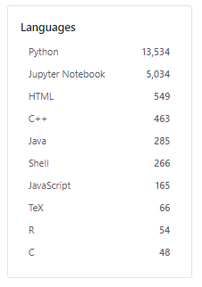
Lección 3 - TensorFlow
TensorFlow. Novedoso y potente serían los adjetivos que mejor representarían en mi opinión respecto a esta biblioteca de código abierta, enfocada para trabajar principalmente con Python. ¿y por qué con Python? Creo que esa respuesta quedó contestada en la lección anterior. Además destacaría como lección aprendida al tratar con esta tecnología, que su sintaxis de programación no es fácil que digamos. Ya que incorpora conceptos como los tensores que utiliza para realizar las operaciones. Además de las numerosas y extensos tipos de métodos (que en realidad son operaciones) para realizar sobre ellos. Tratar con TensorFlow no es fácil que digamos.
Ranking de proyectos que utilizan Python como lenguaje de programación para al utilizar la biblioteca TensorFlow (a 09/01/18)

Slide 12
Lección 4 – Zero learning
Zero Learning. En estos años la largo del grado en numerosas ocasiones, como siempre nos ocurre a los ingenieros se nos presenta un problema. Y para nosotros la palabra problema, trae asociado la palabra solución por naturaleza. Somos ingenieros, resolvemos problemas. Y en numerosas ocasiones solucionando problemas nos aparecen nuevos problemas además. Así trabajamos nosotros. En este caso, somos informáticos y nuestro problema ha sido la aparición de grandes cantidades de datos que no se sabía muy bien qué hacer con ellos. Saber si eran útiles. A raíz de eso, surge la solución: el machine learning. Y enfocando el problema a nuestro caso y más concretamente, a la hora de cursar esta asignatura aprender a usar TensorFlow, ampliar y profundizar en el campo de la inteligencia artificial, y solucionar un problema que quisiéramos aplicando estas tecnologías. Debido a ello ha sido un aprendizaje prácticamente desde cero. Y sobre todo a trabajar de forma autodidacta. Una lección que yo personalmente destaco a la hora de haber trabajado en este proyecto.

Slide 13
Lección 5 – “No haber aprendido nada”
“No haber aprendido nada”. En el buen sentido, esta lección quiere decir, que debido a la extensión del mundo del machine learning, la sensación que queda después de haber profundizado un poco en esta asignatura. La extracción de datos, su visualización, el pre procesamiento de los mismos, la creación de algoritmos que procesen esos datos, la posibilidad de utilizar diferentes bibliotecas para diseñar eso algoritmos, la optimización de los algoritmos, etc. Son submundos dentro del campo del machine learning de gran magnitud y complejidad. Personalmente cada paso que daba, aprendiendo a trabajar en cada uno de estos submundos para avanzar a la hora de dar forma a un proyecto, era un paso a veces hacia atrás. Debido a la complejidad a veces de los mismos.

Slide 14

Perfil de github
https://github.com/jce94?tab=overview&from=2017-10-02

Slide 15

Tensorboard - introducción
Conceptos iniciales para entender la herramienta

Slide 16
¿Qué opciones nos da tensorboard de representación?
Scalar Dashboard
Image Dashboard
Audio Dashboard
Graphs Dashboard
Distribution Dashboard
Histogram Dasboard
Embeding Dashboard
Text Dashboard

Slide 17
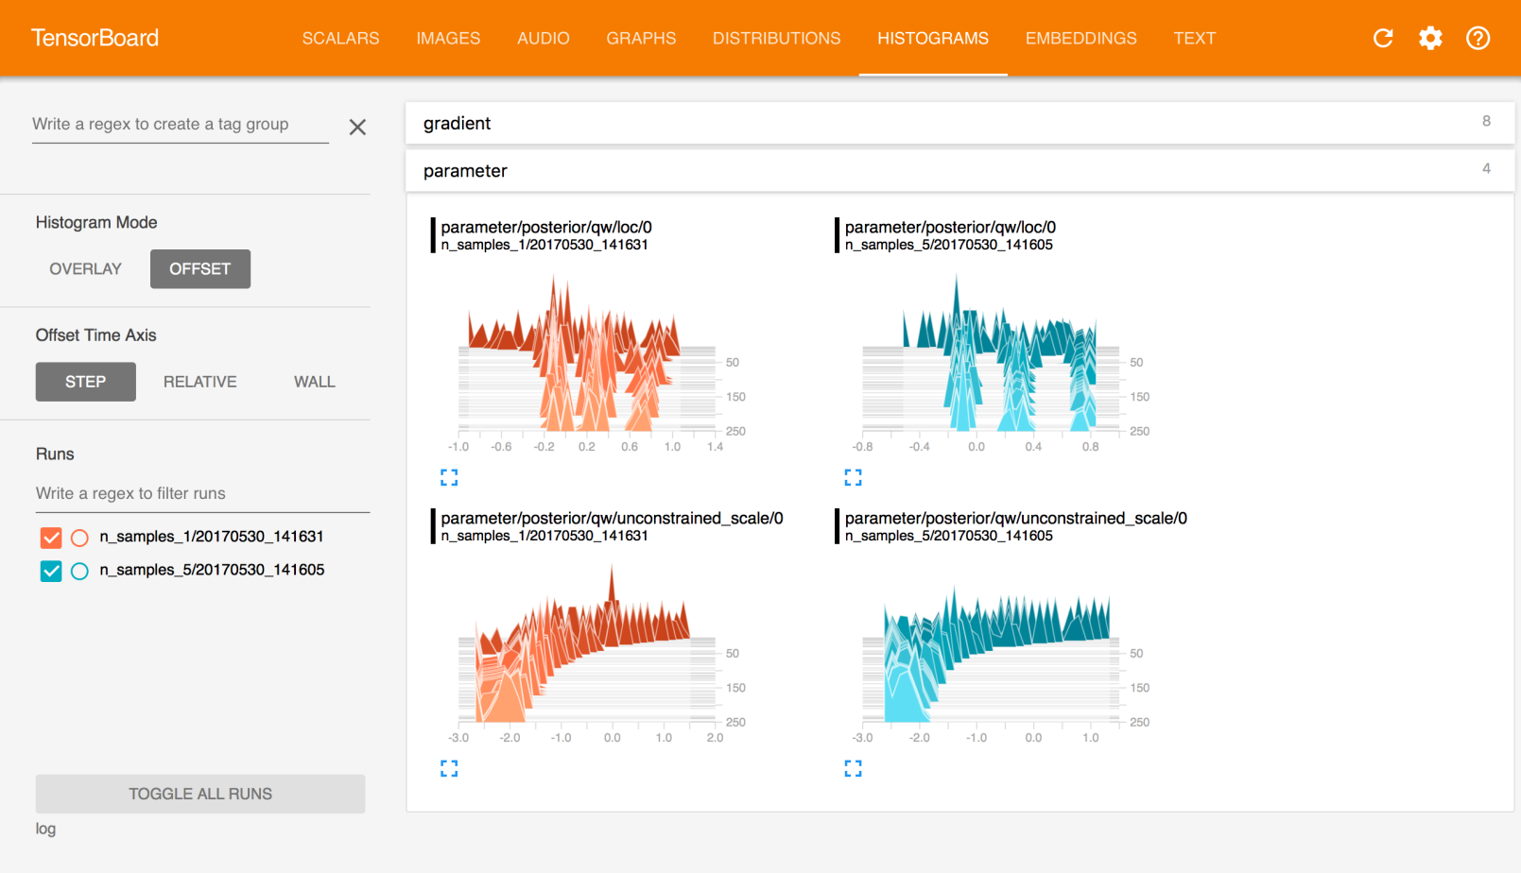
Captura de pantalla de tesorboard
Scalar Dashboard
Embeddings Projector
Text Dashboard
Image Dashboard
Graphs Dashboard
Histogram Dashboard
Audio Dashboard
Distributions Dashboard

Slide 18
TensorFlow & tensorboard
Código del proyecto
TensorFlow - Variables y Sesiones.py
Tensorboard_Basic_Constants.py
TensorFlowGraphExample.py
Tensorboard_Basic_PlaceHolder.py
MNIST.py
TensorFlowGraphExampleCondition.py

Slide 19
Archivos utilizados I (disponibles en github)
TensorFlow - Variables y Sesiones.py
Definición de Constantes, Variables y Placeholders en TensorFlow y su representación.
Tensorboard_Basic_Constants.py
Representación con constantes de operaciones de suma, resta, multiplicación y divisiones.
Tensorboard_Basic_PlaceHolder.py
Representación con placeholders de operaciones de suma, resta, multiplicación y divisiones.

Slide 20
Archivos utilizados II (disponibles en github)
TensorFlowGraphExample.py
Operaciones sobre varias constantes como si de una pequeña red neuronal se tratase.
TensorFlowGraphExampleCondition.py
Operaciones sobre placeholders y sentencias condicionales de la biblioteca de TensorFlow.
MNIST.py
Clasificación de dígitos escritos a mano y proyección del código en gráficos con Tensorboard.

Slide 21


TensorFlow & tensorboard
¿Como visualizar los grafos en tensorboard?
&

Slide 22

Ejecución…
Paso 1
Paso 2

Slide 23

… y visualización
Paso 3

Slide 24
TensorFlow & tensorboard
Visualización de ejemplos

Slide 25

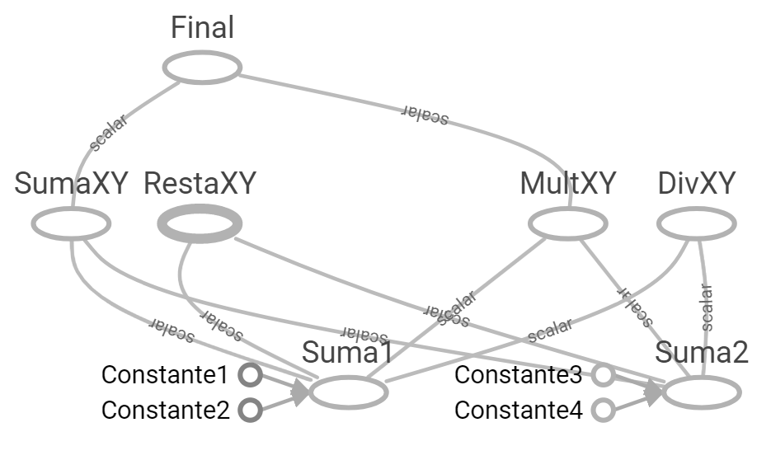
Tensorboard_Basic_Constants.py

Slide 26
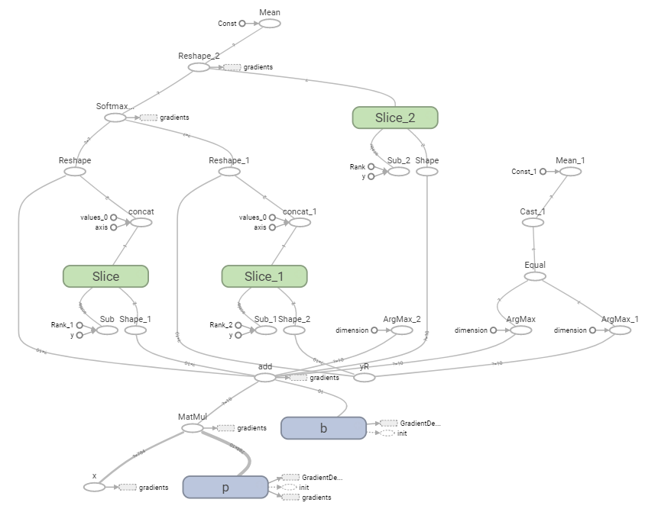
mnist.py

